Slide 1
Programação 1
Aula 6
Departamento de Eletrónica, Telecomunicações e Informática
Universidade de Aveiro
http://moodle.ua.pt/

Slide 2
Revisão das aulas anteriores

Slide 3
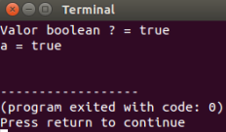
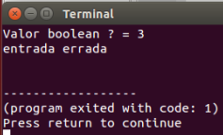
Entrada e saída (boolean)
import java.util.*;
public class EntradaSaidaBooleanClass1 {
static Scanner sc = new Scanner(System.in);
public static void main(String[] args) {
boolean a;
System.out.print("Valor boolean ? = ");
a=sc.nextBoolean();
System.out.printf("a = %b\n",a);
}
}
Pode verificar entrada:
public static void main(String[] args) {
boolean a=true;
System.out.print("Valor boolean ? = ");
if (sc.hasNextBoolean()) a=sc.nextBoolean();
else {System.out.println("entrada errada"); System.exit(1);}
System.out.printf("a = %b\n",a);
}

Slide 4
Entrada e saída (char)
import java.util.*;
public class EntradaSaidaCharClass1 {
static Scanner sc = new Scanner(System.in);
public static void main(String[] args) {
char a;
System.out.print("Valor char ? = ");
a=sc.next().charAt(0);
System.out.printf("a = %c;\n",a);
}
}

Slide 5
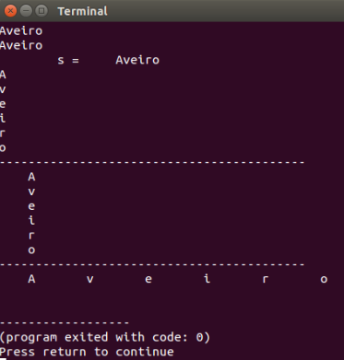
Entrada e saída (String)
import java.util.*;
public class TestString {
static Scanner sc = new Scanner(System.in);
public static void main(String[] args) {
String s;
s = sc.next();
System.out.println( s );
System.out.printf("\ts = %10s\n",s);
for (int i = 0; i < s.length(); i++)
System.out.println(s.charAt(i));
System.out.println("------------------------------------------");
for (int i = 0; i < s.length(); i++)
System.out.printf("%5c \n",s.charAt(i));
System.out.println("------------------------------------------");
for (int i = 0; i < s.length(); i++)
System.out.printf("%5c ",s.charAt(i));
System.out.println();
}
}

Slide 6
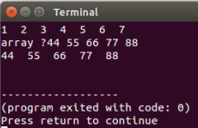
Entrada e saída (array)
import java.util.*;
public class TestArray {
static Scanner sc = new Scanner(System.in);
public static void main(String[] args) {
int a[] = new int[5];
int b[] = {1,2,3,4,5,6,7};
for (int i = 0; i < b.length; i++)
System.out.print(b[i]+" ");
System.out.print("\narray ?");
for (int i = 0; i < a.length; i++)
a[i] = sc.nextInt();
for (int i = 0; i < a.length; i++)
System.out.print(a[i]+" ");
System.out.println();
}
}

Slide 7
Aula 1
Endereço 0
Códigos binários
Endereço 1
Computadores usam códigos binários dos operandos (objetos) e dos endereços.
Endereço 2
Endereço 3
Endereço 4
Endereço 5
Para executar operações sobre operandos (objetos) podemos aplicar vários operadores
Onde fica
na memória
Existe um grupo de operadores que permitem fazer manipulação de bits, i.e. estas operadores podem ser aplicados diretamente aos códigos binários
Memória
Códigos binários
A manipulação de bits é muito importante porque frequentemente permite simplificar o código
Último endereço

Slide 8
Manipulação de bits: &, ~, |, ^, >>, <<
Aula 1: O computador utiliza tecnologia e lógica binária (valores '0' e '1')
Aula 1: Todos os dados (números inteiros, reais, texto, etc.) são armazenados em bits. Um conjunto de 8 bits corresponde a um byte. Cada bit pode ter só valores '0' ou '1'
Um inteiro (o tipo int) é um conjunto de 4 bytes ou 32 bits (depende do computador). O bit mais significativo do inteiro (o mais à esquerda) representa o sinal (0 – valor positivo, 1 – valor negativo)
Valor máximo de inteiro (o tipo int) é Integer.MAX_VALUE = 2147483647 =
01111111111111111111111111111111 = 0x7fffffff = 0x7FFFFFFF
31 bits
Valor hexadecimal
Sinal (positivo)
Valor mínimo de inteiro (o tipo int) é Integer.MIN_VALUE = -2147483648 =
10000000000000000000000000000000 = 0x80000000
31 bits
Valor hexadecimal
Sinal (negativo)

Slide 9
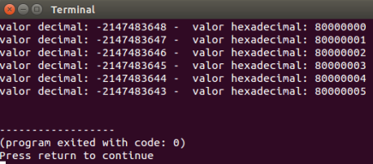

Manipulação de bits: &, ~, |, ^, >>, <<
Exemplo:
import java.util.*;
public class Radix {
static Scanner sc = new Scanner(System.in);
public static void main(String[] args) {
System.out.println("max = "+0x7FFFFFFF);
System.out.println("min = "+0x80000000);
System.out.println("max = "+Integer.MAX_VALUE);
System.out.println("min = "+Integer.MIN_VALUE);
}
}

Slide 10
Manipulação de bits: &, ~, |, ^, >>, <<
Valor decimal valor binário valor hexadecimal
0 0 0
1 1 1
2 10 2
3 11 3
4 100 4
5 101 5
6 110 6
7 111 7
8 1000 8
9 1001 9
10 1010 a
11 1011 b
12 1100 c
13 1101 d
14 1110 e
15 1111 f
16 10000 10
17 10001 11
18 10010 12
19 10011 13
20 10100 14

Slide 11
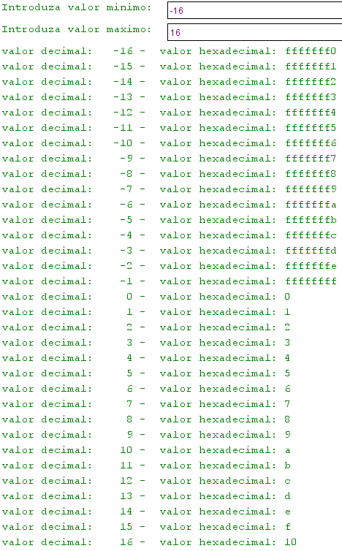
Manipulação de bits: &, ~, |, ^, >>, <<
Exemplo:
import java.util.*;
public class negativos {
public static Scanner sc = new Scanner(System.in);
public static void main(String[] args) {
int Amin,Bmax;
System.out.print("Introduza valor minimo: ");
Amin = sc.nextInt();
System.out.print("Introduza valor maximo: ");
Bmax = sc.nextInt();
for(int i = Amin; i <= Bmax; i++)
{ System.out.printf("valor decimal: %5d",i);
System.out.printf(" - valor hexadecimal: %x\n",i); }
}
}

Slide 12
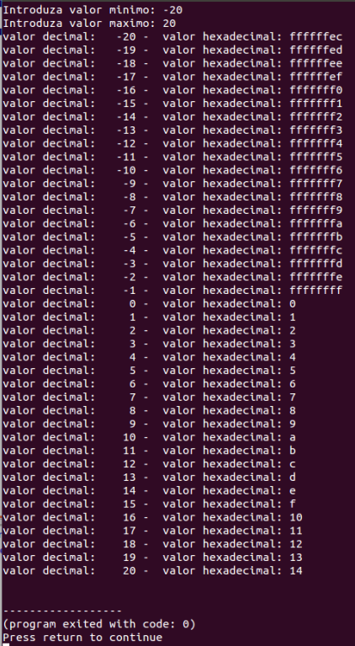

Slide 13
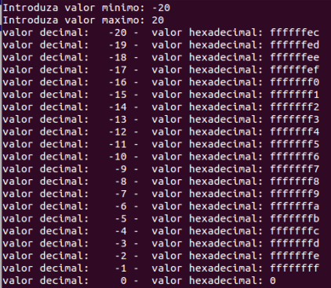
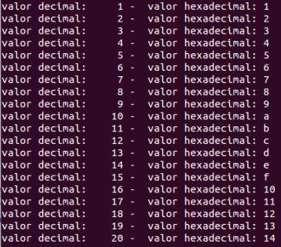

Slide 14
A representação binária de números (positivos e negativos) é chamada de complemento para 2
+1 = 00000000000000000000000000000001
A representação de números positivos em complemento para 2 é a mesma que a representação em binário
Este código (32 bits) pode ser negado aritmeticamente de modo seguinte:
11111111111111111111111111111110
Complemento para 2 de números negativos é demonstrado no lado esquerdo
1
Substituir 1 por 0 e 0 por 1
11111111111111111111111111111110
+1
Complemento para 2 é muito útil porque permite substituir subtração por adição: A-B = A+(-B)
2
Adicionar 1
11111111111111111111111111111111
Valor hexadecimal = ffffffff = FFFFFFFF
O resultado final
Este tópico está na área de sistemas digitais e arquitetura de computadores

Slide 15
Valor máximo de inteiro (tipo int) é Integer.MAX_VALUE = 2147483647 =
01111111111111111111111111111111 = 0x7fffffff = 0x7FFFFFFF
31 bits
Valor hexadecimal
Porque o valor absoluto mínimo é maior de que o valor absoluto máximo?
Sinal (positivo)
Valor mínimo de inteiro (tipo int) é Integer.MIN_VALUE = -2147483648 =
10000000000000000000000000000000 = 0x80000000
31 bits
Valor hexadecimal
Sinal (negativo)
0x80000000
2³¹ = 2147483648
10000000000000000000000000000000
=
Este código (32 bit) vai ser convertido de complemento para 2 para código binário
10000000000000000000000000000000
O resultado final
01111111111111111111111111111111
1
Substituir 1 por 0 e 0 por 1
01111111111111111111111111111111
+1
2
Adicionar 1

Slide 16
Manipulação de bits: &, ~, |, ^, >>, <<
Impressão de valores hexadecimais:
import java.util.*;
public class hex {
static Scanner sc = new Scanner(System.in);
public static void main(String[] args) {
System.out.print("valor inicial e valor final");
int ini = sc.nextInt();
int fin = sc.nextInt();
for(int i = ini; i <= fin; i++)
System.out.printf("%x\n",i);
}
}

Slide 17
Manipulação de bits: &, ~, |, ^, >>, <<
Valor decimal valor binário valor hexadecimal
10 1010 a
Valor decimal valor binário
Representação na memória 00000000000000000000000000001010
x>>1 1 bit
public class imp_bin {
public static void main(String[] args) {
int x = 10;
System.out.printf("%d >> 1 = %d\n",x,(x>>1));
}
}
0000000000000000000000000000101
00000000000000000000000000001010
0
00000000000000000000000000001010
0000000000000000000000000000101
0
Valor decimal valor binário valor hexadecimal
5 101 5

Slide 18
Manipulação de bits: &, ~, |, ^, >>, <<
Valor decimal valor binário valor hexadecimal
10 1010 a
Valor decimal valor binário
Representação na memória 00000000000000000000000000001010
x>>2 2 bit
public class imp_bin {
public static void main(String[] args) {
int x = 10;
System.out.printf("%d >> 2 = %d\n",x,(x>>2));
}
}
000000000000000000000000000010
00000000000000000000000000001010
0
00000000000000000000000000001000
0
0
00000000000000000000000000010
Valor decimal valor binário valor hexadecimal
2 10 2

Slide 19
Manipulação de bits: &, ~, |, ^, >>, <<
Valor decimal valor binário valor hexadecimal
10 1010 a
Valor decimal valor binário
Representação na memória 00000000000000000000000000001010
x>>3 3 bit
public class imp_bin {
public static void main(String[] args) {
int x = 10;
System.out.printf("%d >> 3 = %d\n",x,(x>>3));
}
}
00000000000000000000000000001
00000000000000000000000000001010
0
00000000000000000000000000001000
0
0000000000000000000000000001
0
0
Valor decimal valor binário valor hexadecimal
1 1 1

Slide 20
Manipulação de bits: &, ~, |, ^, >>, <<
Valor decimal valor binário valor hexadecimal
1 1 1
Valor decimal valor binário
Representação na memória 00000000000000000000000000000001
x<<1 1 bit
public class imp_bin {
public static void main(String[] args) {
int x = 1;
System.out.printf("%d << 1 = %d\n",x,(x<<1));
}
}
0000000000000000000000000000001
00000000000000000000000000000001
0
00000000000000000000000000000001
000000000000000000000000000001
0
Valor decimal valor binário valor hexadecimal
2 10 2

Slide 21
Manipulação de bits: &, ~, |, ^, >>, <<
Valor decimal valor binário valor hexadecimal
1 1 1
Valor decimal valor binário
Representação na memória 00000000000000000000000000000001
a<<2 2 bit
public class imp_bin {
public static void main(String[] args) {
int x = 1;
System.out.printf("%d << 2 = %d\n",x,(x<<2));
}
}
000000000000000000000000000001
00000000000000000000000000000001
0
00000000000000000000000000001
0
Valor decimal valor binário valor hexadecimal
4 100 4

Slide 22
Manipulação de bits: &, ~, |, ^, >>, <<
Valor decimal valor binário valor hexadecimal
1 1 1
Valor decimal valor binário
Representação na memória 00000000000000000000000000000001
a<<3 3 bit
public class imp_bin {
public static void main(String[] args) {
int x = 1;
System.out.printf("%d << 3 = %d\n",x,(x<<3));
}
}
00000000000000000000000000001
00000000000000000000000000000001
0000000000000000000000000001
0
0
0
Valor decimal valor binário valor hexadecimal
8 1000 8

Slide 23
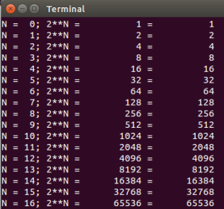
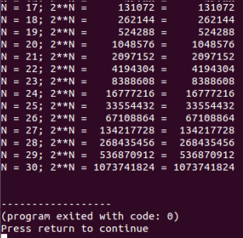
Exemplo:
Encontrar todos os valores 2^{N} (N ≤ 30) utilizando: a) função Math.pow; b) operação de deslocamento (<< - shift left).
public class power
{
public static void main(String[] args)
{ for(int i = 0; i <= 30; i++)
System.out.printf("N = %2d; 2**N = %10d = %10d\n",i, (int)Math.pow(2,i),1<<i);
}
}
Aula 4

Slide 24

Manipulação de bits: &, ~, |, ^, >>, <<
Valor decimal valor binário valor hexadecimal
10 1010 a
Valor decimal valor binário
Representação na memória 00000000000000000000000000001010
~1010 = 0101
Valor hexadecimal
public class imp_bin {
public static void main(String[] args) {
int y = 10;
System.out.printf("~%x = %x\n",y,~y);
System.out.printf("~%d = %d\n",y,~y);
}
}
Valor decimal

Slide 25
Exemplo:
Imprimir a tabela de verdade para operações booleanas ^, |, & aplicadas a 2 e 3 variáveis
R = A ^ B
A | B | R
false | false | false
false | true | true
true | false | true
true | true | false
R = A | B | C
R = A & B & C
A | B | C | R
0 | 0 | 0 | 0
0 | 0 | 1 | 1
0 | 1 | 0 | 1
0 | 1 | 1 | 1
1 | 0 | 0 | 1
1 | 0 | 1 | 1
1 | 1 | 0 | 1
1 | 1 | 1 | 1
A | B | C | R
0 | 0 | 0 | 0
0 | 0 | 1 | 0
0 | 1 | 0 | 0
0 | 1 | 1 | 0
1 | 0 | 0 | 0
1 | 0 | 1 | 0
1 | 1 | 0 | 0
1 | 1 | 1 | 1
ou
R = A ^ B
A | B | R
0 | 0 | 0
0 | 1 | 1
1 | 0 | 1
1 | 1 | 0
Aula 4

Slide 26
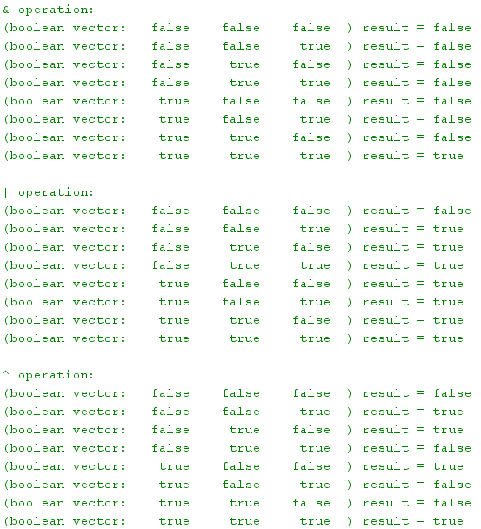

Slide 27

Funções
public static int max(int i1, int i2)
{ return i1 > i2 ? i1 : i2; }
public static double max(double i1, double i2)
{ return i1 > i2 ? i1 : i2; }
public static int max(int i1, int i2, int i3)
{ if (i1 > i2 && i1 > i3) return i1;
else if (i2 > i1 && i2 > i3) return i2;
return i3;
}
public static char max(int i1, char c)
{ return i1 > (int)c ? (char)i1 : c; }
System.out.printf("max(%f,%f) = %f\n", 3.1, 5.2, max(3.1, 5.2));
System.out.printf("max(%d,%d) = %d\n", 3, 2, max(3, 2));
System.out.printf("max(%d,%d,%d) = %d\n", 3, 2, 6, max(3, 2, 6));
System.out.printf("max(%d,%c) = %c\n", 48, 'A', max(48, 'A'));

Slide 28

Funções
public class sobrecarga_de_nomess
{
static int a=1, b=2;
public static int max()
{ return a > b ? a : b; }
public static double max(double i1, double i2)
{ return i1 > i2 ? i1 : i2; }
public static int max(int i1, int i2, int i3)
{ if (i1 > i2 && i1 > i3) return i1;
else if (i2 > i1 && i2 > i3) return i2;
return i3;
}
public static char max(int i1, char c)
{ return i1 > (int)c ? (char)i1 : c; }
public static void main(String[] args)
{
System.out.printf("max(%f,%f) = %f\n", 3.1, 5.2, max(3.1, 5.2));
System.out.printf("max(%d,%d) = %d\n", a, b, max());
System.out.printf("max(%d,%d,%d) = %d\n", 3, 2, 6, max(3, 2, 6));
System.out.printf("max(%d,%c) = %c\n", 48, 'A', max(48, 'A'));
}
}
Mal

Slide 29
Funções (erros possíveis)
public class sobrecarga_de_nomes_erros
{
static int a=1, b=2;
static double d=3.3, e=2.2;
public static int max()
{ return a > b ? a : b; }
public static double max()
{ return d > e ? d : e; }
public static void main(String[] args)
{
System.out.printf("max(%f,%f) = %f\n", 3.1, 5.2, max());
System.out.printf("max(%d,%d) = %d\n", a, b, max());
}
}
Mal
Erro!!!
Duplicate method max()

Slide 30
Funções
Exemplo:
Escreva uma função que recebe dois números inteiros e devolve o seu divisor máximo comum (MDC) através do algoritmo de Euclides.
int tmp;
int A,B;
System.out.print("Introduza A: ");
A = sc.nextInt();
System.out.print("Introduza B: ");
B = sc.nextInt();
while (B>0)
{ if (B > A) { tmp=A; A=B; B=tmp;}
else { tmp=B; B=A%B; A=tmp;}
}
System.out.println("MDC = "+A);
Não
B == 0
Sim
MDC = A
B > A
Não
Sim
Trocar valores de A e B
B = A % B
A = B
Ciclo

Slide 31
Funções
Exemplo:
Escreva uma função que recebe dois números inteiros e devolve o seu divisor máximo comum (MDC) através do algoritmo de Euclides.
import java.util.*;
public class DMC {
public static Scanner sc = new Scanner(System.in);
public static void main(String[] args) {
int A,B;
System.out.print("Introduza A: ");
A = sc.nextInt();
System.out.print("Introduza B: ");
B = sc.nextInt();
System.out.println("MDC = "+div(A,B));
}
public static int div(int A, int B) {
int tmp;
while (B>0)
{ if (B > A) { tmp=A; A=B; B=tmp;}
else { tmp=B; B=A%B; A=tmp;}
}
return A;
}
}

Slide 32
Funções
Exemplo:
Escreva uma função que recebe oito números inteiros e devolve o seu divisor máximo comum (MDC) através do algoritmo de Euclides.
import java.util.*;
public class DMC {
public static Scanner sc = new Scanner(System.in);
public static void main(String[] args) {
int A=3303375, B=20809539, C=127666539, D=19533,
E=1147851, F=1320201, G=20980740, H=688479651;
System.out.println("MDC = "+div(div(div(A,B),div(C,D)), div(div(E,F),div(G,H))));
}
public static int div(int A, int B) {
int tmp;
while (B>0)
{ if (B > A) { tmp=A; A=B; B=tmp;}
else { tmp=B; B=A%B; A=tmp;}
}
return A;
}
}

Slide 33
Funções recursivas
Exemplo:
Escreva um programa que permite calcular o fatorial de N (1 ≤ N ≤ 10) utilizando uma função recursiva
import java.util.*;
public class fact_rec
{ static Scanner sc = new Scanner(System.in);
public static int lerPositivo() {
int x;
do {
System.out.print("Valor positivo: ");
x = sc.nextInt();
} while(x < 0);
return x; }
public static void main(String[] args) {
int N = lerPositivo();
while(N > 10 || N < 1) {
System.out.println("o número deve ser <= 10 e >= 1");
N = lerPositivo();
}
System.out.printf("fatorial de %d = %d\n", N, fact(N) );
}
// . . . . . . . . . .
}
public static int fact(int N) {
int fatorial = 1;
for (int i = 1; i <= N; i++)
fatorial *= i;
return fatorial; }
public static int fact(int N) {
int fatorial = N;
if (fatorial>1) fatorial *= fact(N-1);
return fatorial; }
}

Slide 34
Funções recursivas
public static int fact(int N) {
int fatorial = N;
if (fatorial>1) fatorial *= fact(N-1);
return fatorial; }
}
fact(3)
fact(3)
fatorial = 3
fact(2)
fatorial = 2
fact(1)
fatorial = 1
if (fatorial>1) fatorial *= fact(N-1);
return fatorial;
O resultado é 6
return = 2*3=6
return = 1*2=2
return = 1
Temos return sempre depois da chamada da função fact

Slide 35
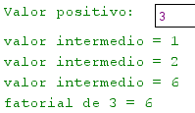
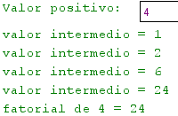
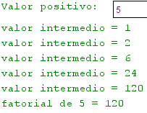
Funções recursivas
public static int fact(int N) {
int fatorial = N;
if (fatorial>1) fatorial *= fact(N-1);
System.out.println("valor intermedio = "+fatorial);
return fatorial; }
}
Não faz parte de if
fact(3)
fact(4)
fact(5)

Slide 36

Funções recursivas
Exemplo:
Escreva uma função recursiva que recebe dois números inteiros e devolve o seu divisor máximo comum (MDC) através do algoritmo de Euclides.
Função div iterativa
Função div recursiva
public static int div(int A, int B) {
int tmp;
while (B>0)
{ if (B > A) { tmp=A; A=B; B=tmp;}
else { tmp=B; B=A%B; A=tmp;}
}
return A;
}
public static int div(int A, int B) {
if (B > A) return div(B,A);
else if (B==0) return A;
else return div(B,A%B);
}

